Slide 1



Research Buyer Persona
Mengenal Siapa Customer Online Anda…..Do The Market Research!
Disusun Oleh:
TRUFI MURDIANI
Dosen Program Studi Manajemen
Fakultas Ekonomi dan Bisnis (FEB) Darmajaya
Institut Informatika & Bisnis Darmajaya Lampung

Slide 2

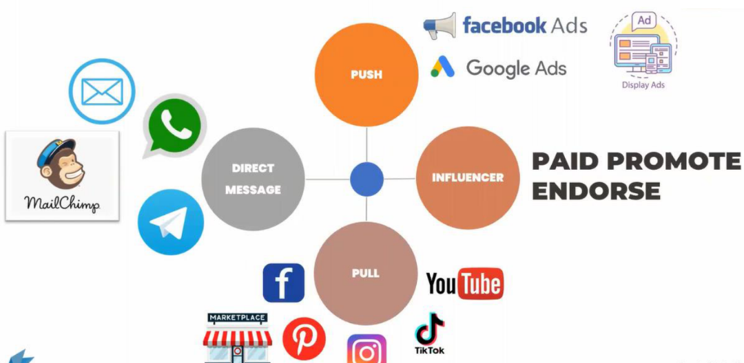
Integrated Digital Marketing
Institut Informatika & Bisnis Darmajaya Lampung

Slide 3
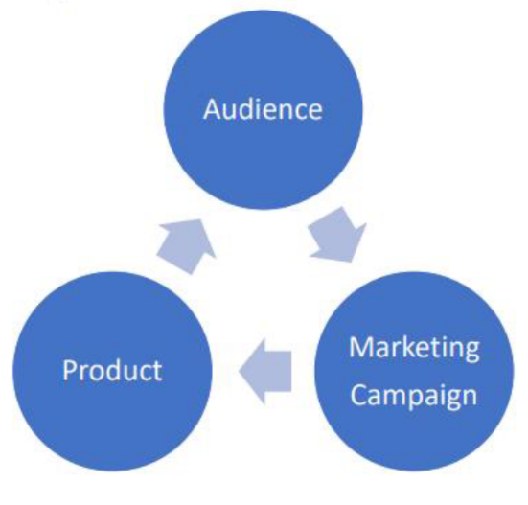
Key Success Digital Marketing
FAKTOR PENENTU KEBERHASILAN DIGITAL MARKETING
Agar terjadi penjualan diperlukan sinkronisasi antara 3 hal:
Audience dengan interest yang tepat
Produk yang baik
Marketing Campaign yang dapat membangkitkan minat beli
Institut Informatika & Bisnis Darmajaya Lampung

Slide 4
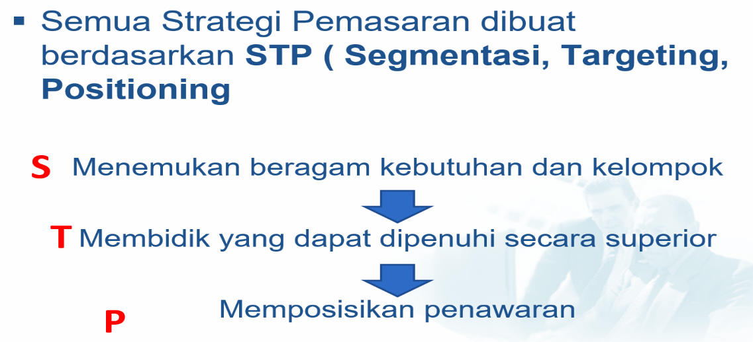
Strategi Pemasaran STP
Institut Informatika & Bisnis Darmajaya Lampung

Slide 5

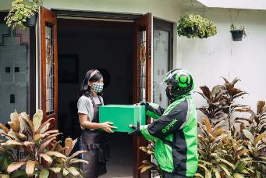
Segmentasi
Perusahaan tidak dapat berhubungan dengan semua pelanggannya di pasar yang besar, luas dan beragam
Perusahaan dapat membagi pasar menjadi kelompok konsumen (segmen)dengan kebutuhan dan keinginan yang berbeda
Perusahaan harus mengidentifikasi segmen mana yang dapat dilayani secara efektif dan menguntungkan
Institut Informatika & Bisnis Darmajaya Lampung

Slide 6
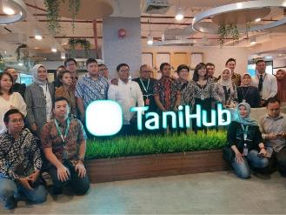

Segmentasi
Segmen pasar adalah sekelompok pelanggan yang memiliki sekumpulan kebutuhan dan keinginan serupa
  Segmentasi Geografis
  Segmentasi Demografis (usia dan tahap siklus hidup, tahap kehidupan, jenis kelamin, pendapatan, generasi, kelas sosial)
  Segmentasi Psikografis (gabungan Psikologis & Demografis)
  Segmentasi Perilaku (berdasarkan atas perilaku konsumen)
Institut Informatika & Bisnis Darmajaya Lampung

Slide 7
Targeting Segmen Pasar Yang Menguntungkan
Terukur
Substansial
Dapat diakses
Dapat didiferensiasi
Dapat ditindaklanjuti
Institut Informatika & Bisnis Darmajaya Lampung

Slide 8
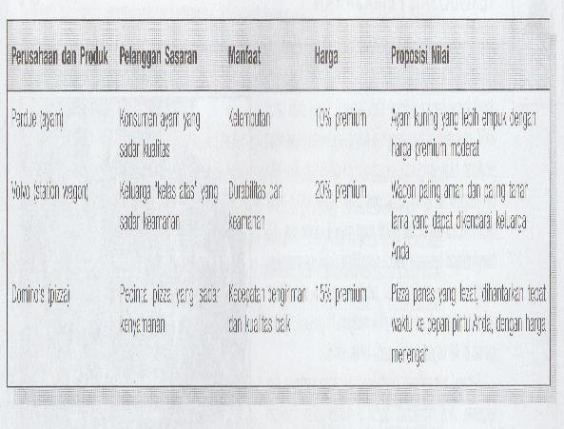
Positioning
Positioning adalah:
“ Tindakan merancang penawaran dan citra perusahaan agar mendapatkan tempat khusus dalam pikiran pasar sasaran”
Tujuan :
Menempatkan merek dalam pikiran konsumen untuk memaksimalkan manfaat potensial bagi perusahaan
Hasil :
Proposisi nilai yang terfokus pada pelanggan
Institut Informatika & Bisnis Darmajaya Lampung

Slide 9
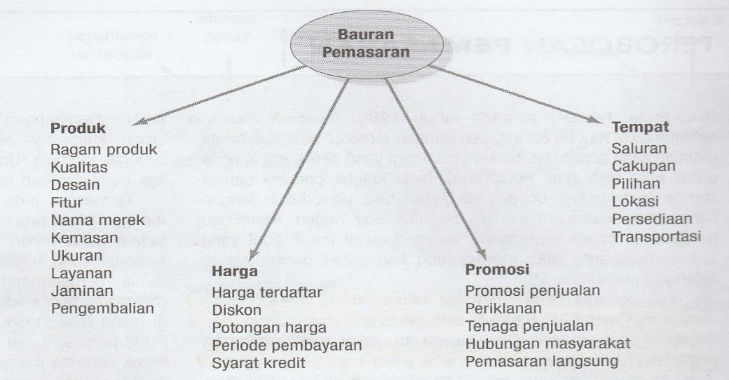
Komponen Bauran Pemasaran 4P
Institut Informatika & Bisnis Darmajaya Lampung

Slide 10

Apa itu Riset Buyer Persona
“Karakter yang muncul dalam pikiran Ketika membayangkan pembeli ideal sebuah produlk. Singkatnya, ia adalah representasi dari pelanggan ideal bisnis anda”
Institut Informatika & Bisnis Darmajaya Lampung

Slide 11

Apa itu Riset Buyer Persona
Dapat mengindentifikasi kebutuhan serta keinginan konsumen terhadap produk yang dijual.
Memahami bagaimana konsumen membuat keputusan pembelian sehingga dapat menargetkan pemasaran dan membuat penjualan yang lebih baik
Mengembangkan atau membuat produk atau layanan baru yang sesuai dengan kebutuhan dan keinginan konsumen sehingga saling menguntungkan.
Menentukan strategi pemasaran yang tepat sehingga dapat mendatangkan banyak konsumen baru
Membuat usaha pemasaran menjadi lebih efektif danefisien
Institut Informatika & Bisnis Darmajaya Lampung

Slide 12

Dimana Bisa Mendapatkan Data?
1. Assumptions: Berdasarkan pengalamann dan perkiraan
2. Analytics: Berdasarkan tools Analisa digital (FB Audience Insight, Google Analytics)
3. Talk to Your Customer: Interview, Survey
Institut Informatika & Bisnis Darmajaya Lampung

Slide 13
Data Yang Diperlukan
Demografi
Geografi
Psikografi
Customer Need
Institut Informatika & Bisnis Darmajaya Lampung

Slide 14
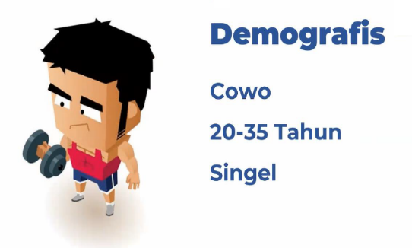
Demografis
Gender
Umur
Marital Status
Pekerjaan
Institut Informatika & Bisnis Darmajaya Lampung

Slide 15
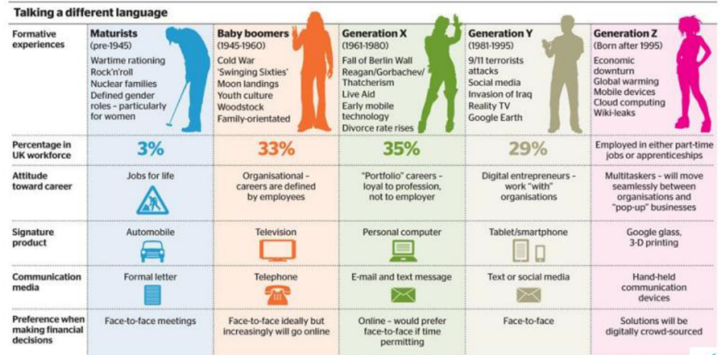
Demografi Mapping
Institut Informatika & Bisnis Darmajaya Lampung

Slide 16
Psikografis
Social Class
Atas
Menengah
Bawah
Persona
Kompetitive
Gaul
Tenang
Teliti
Lifestyle
Activity
Interest
Shopping, sport, social event, entertainment, education (book)
Leaisure
Food Fashion
Institut Informatika & Bisnis Darmajaya Lampung

Slide 17
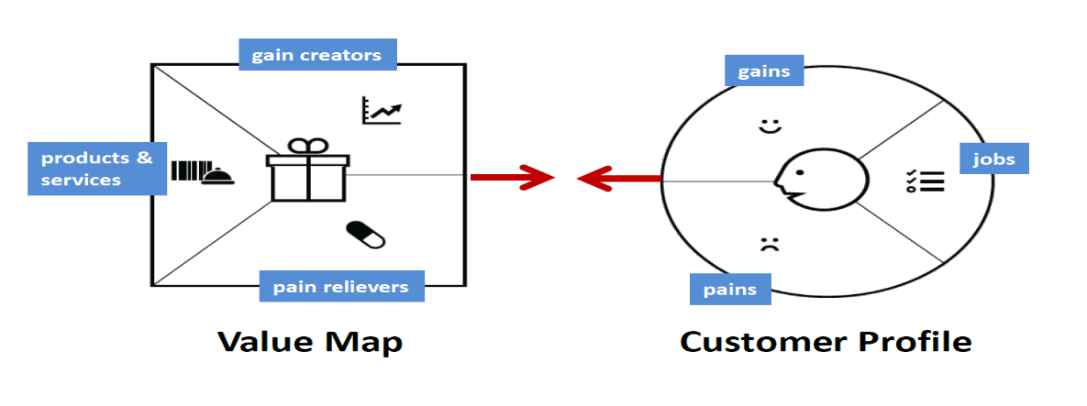
Value Proposition Canvas
FIT
Seperangkat keuntungan atau benefit proposisi nilai yang anda desain untuk menarik pelanggan
Seperangkat Karakteristik Pelanggan yang anda asumsikan, amati dan verifikasi di pasar
Institut Informatika & Bisnis Darmajaya Lampung

Slide 18
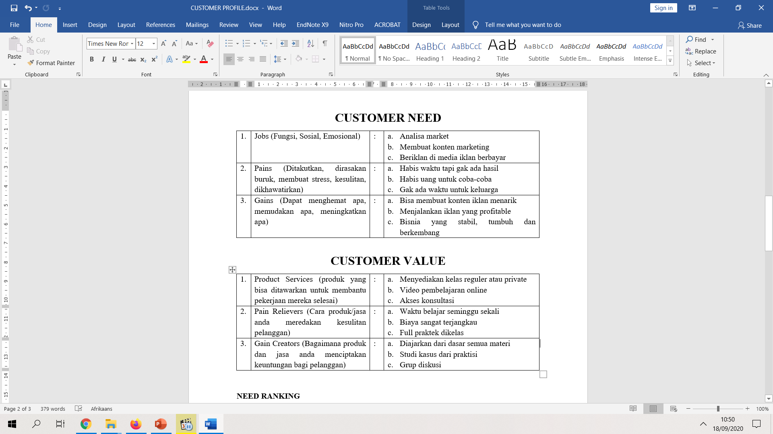

CUSTOMER NEED
Institut Informatika & Bisnis Darmajaya Lampung

Slide 19
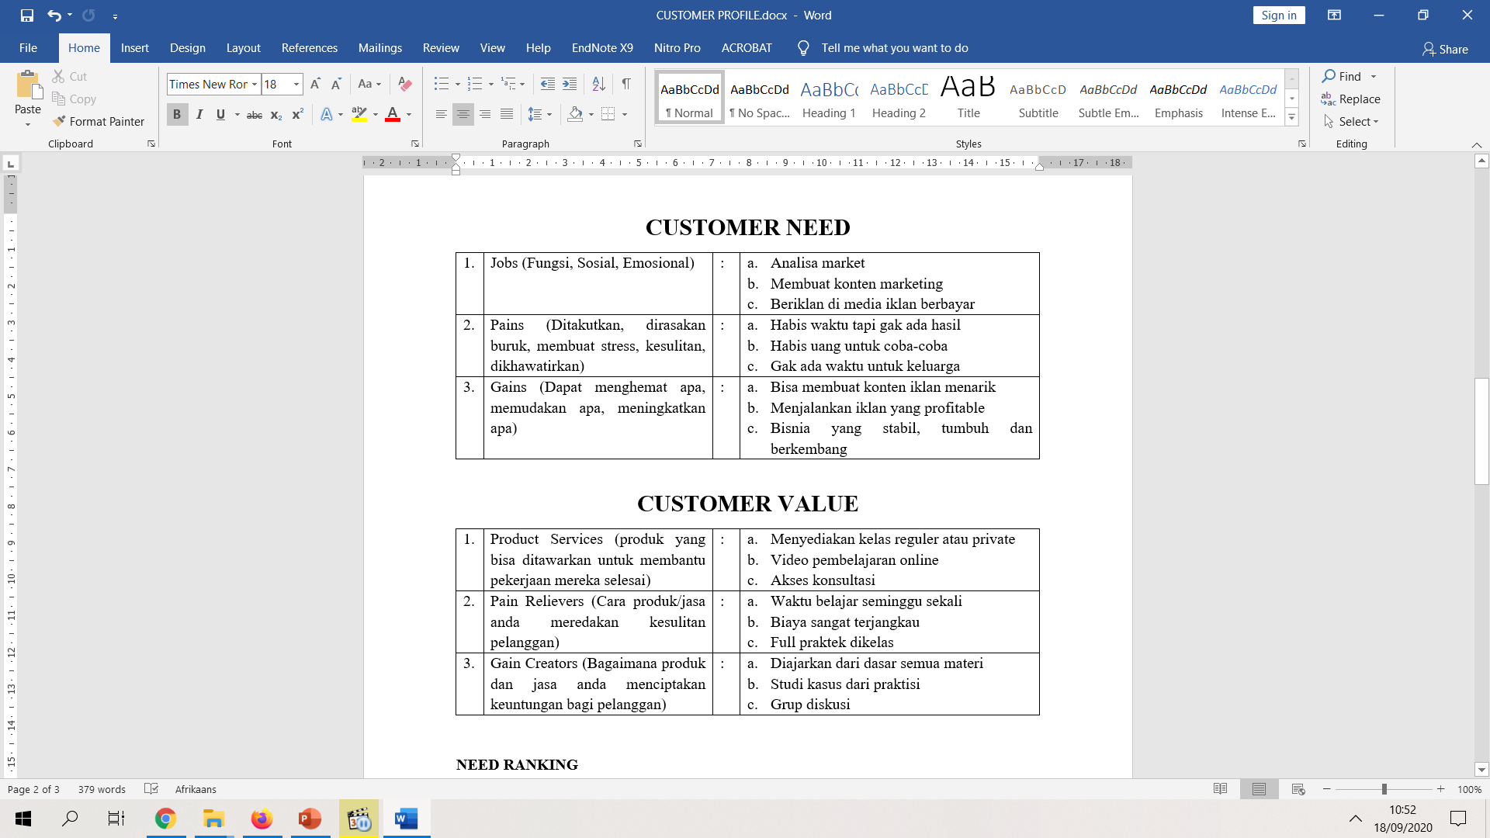
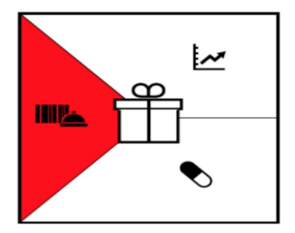
CUSTOMER VALUE
Institut Informatika & Bisnis Darmajaya Lampung

Slide 20
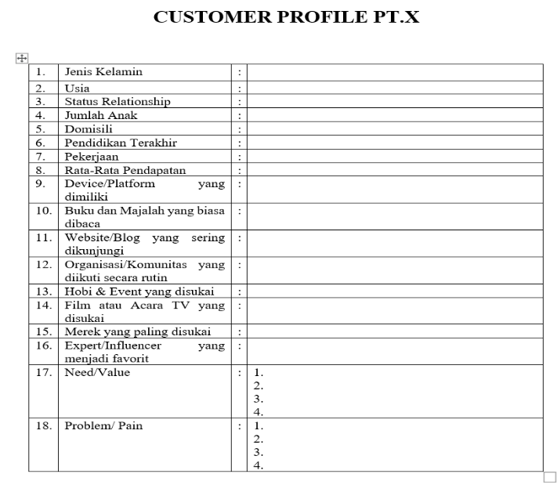
CUSTOMER PROFILE
Institut Informatika & Bisnis Darmajaya Lampung

Slide 21
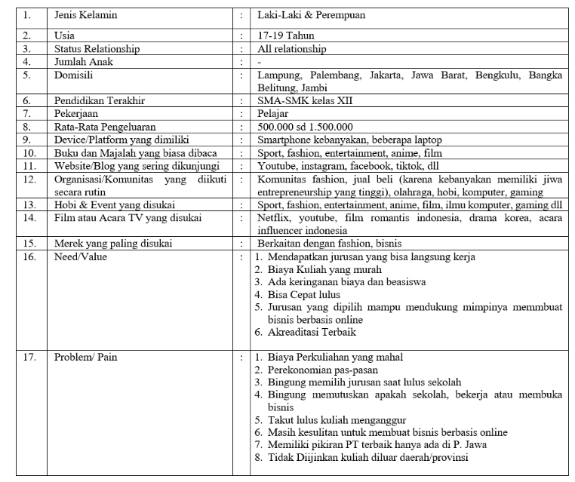
CUSTOMER PROFILE
Institut Informatika & Bisnis Darmajaya Lampung

Slide 22
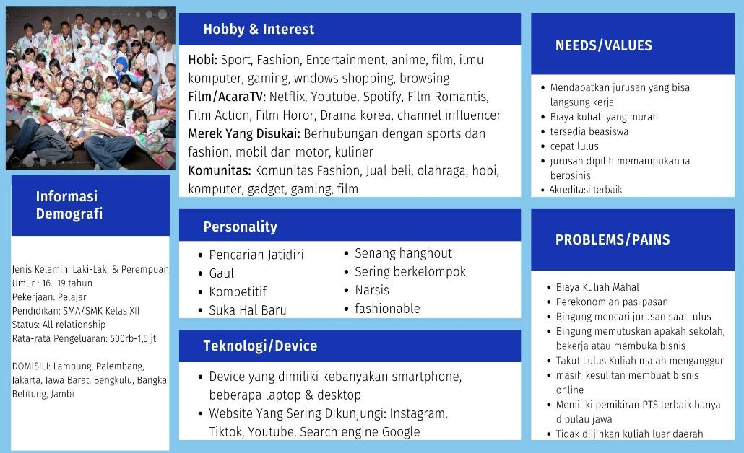
Institut Informatika & Bisnis Darmajaya Lampung

Slide 23

END OF SLIDE

